Slide 1
9.1 Logical Destination fill in
Mes parents font du ski à la montagne.
Mon frère envoie des e-mails au cybercafé.
La classe regarde les animaux au zoo.
L’élève rend les livres à la bibliothèque.

Slide 2
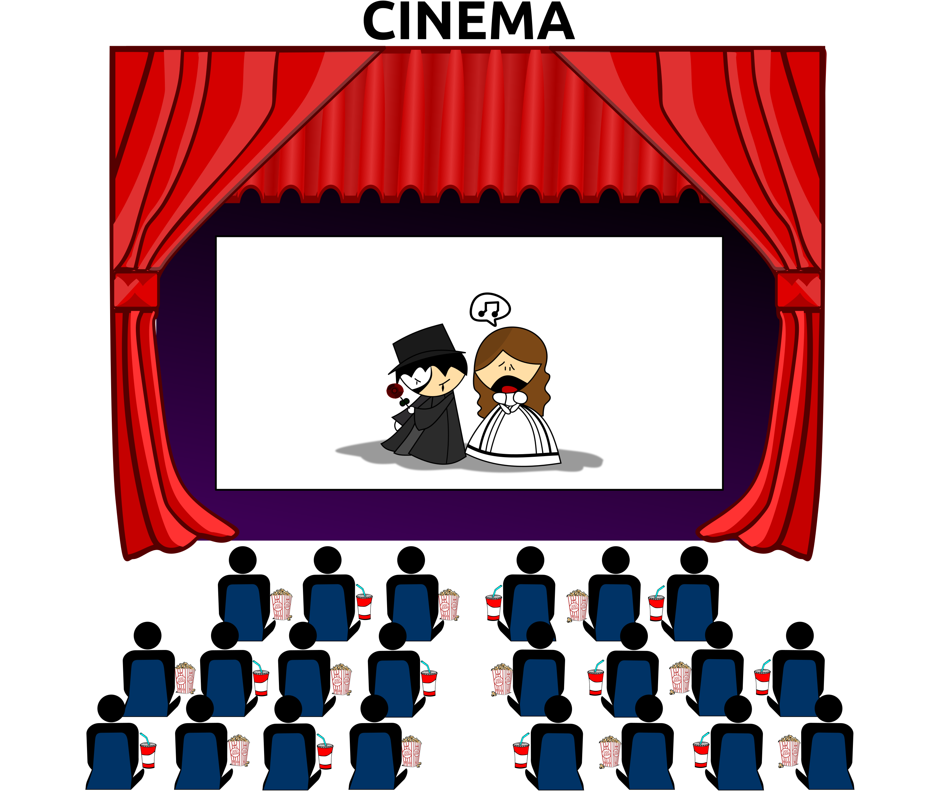
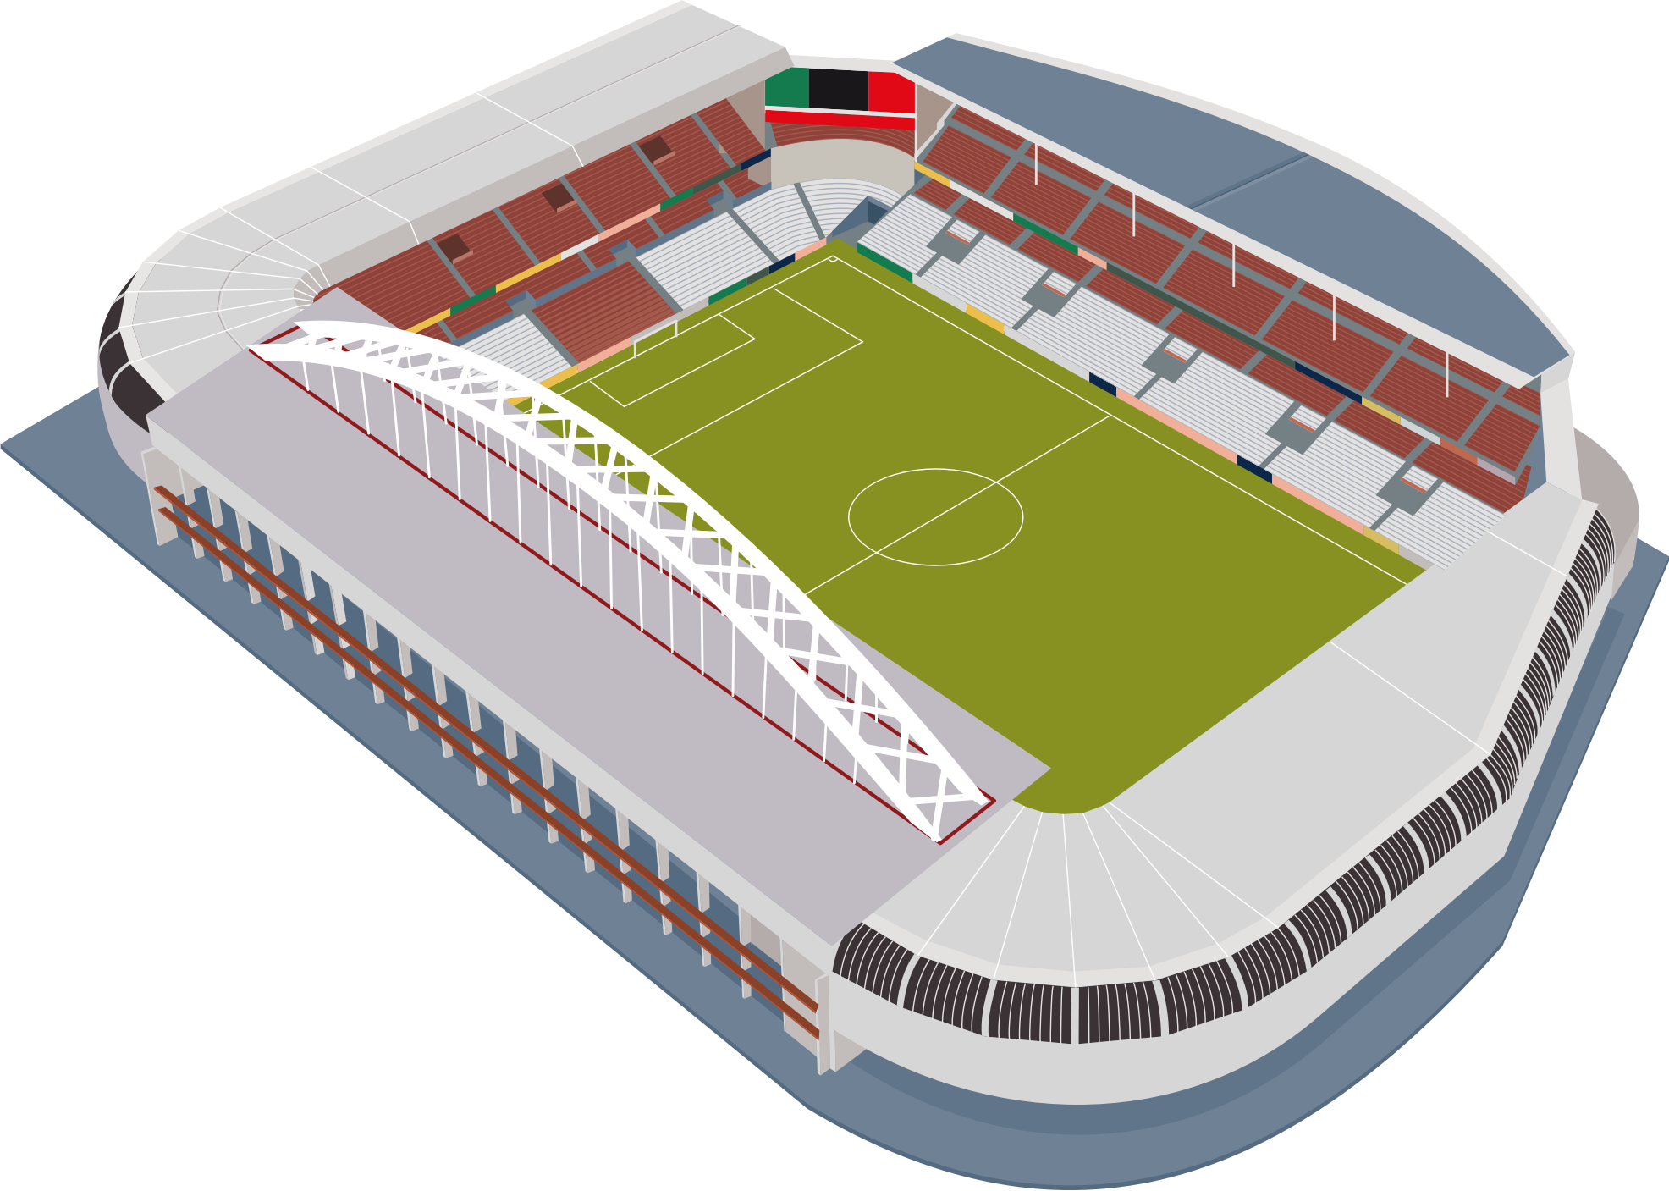
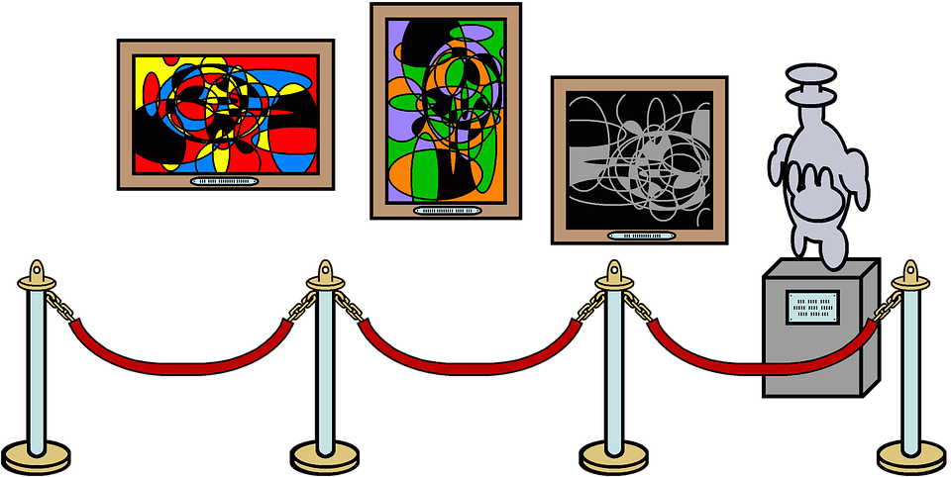
Nous regardons un film au cinèma.
J’assiste à un match de foot au stade.
Elle joue aux cartes avec des amis à la MJC.
Ma grand-mère aime les sculptures au musée.

Slide 3
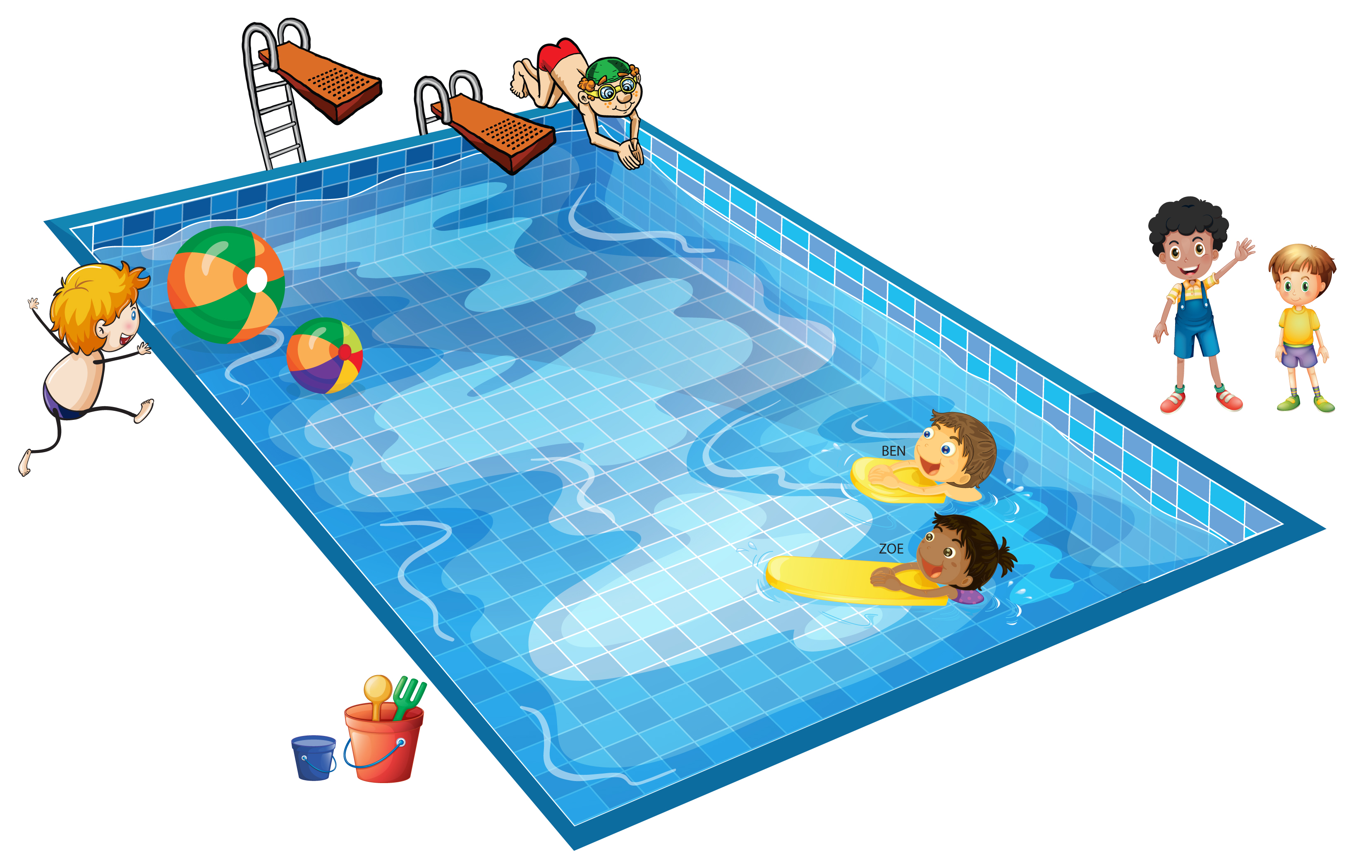
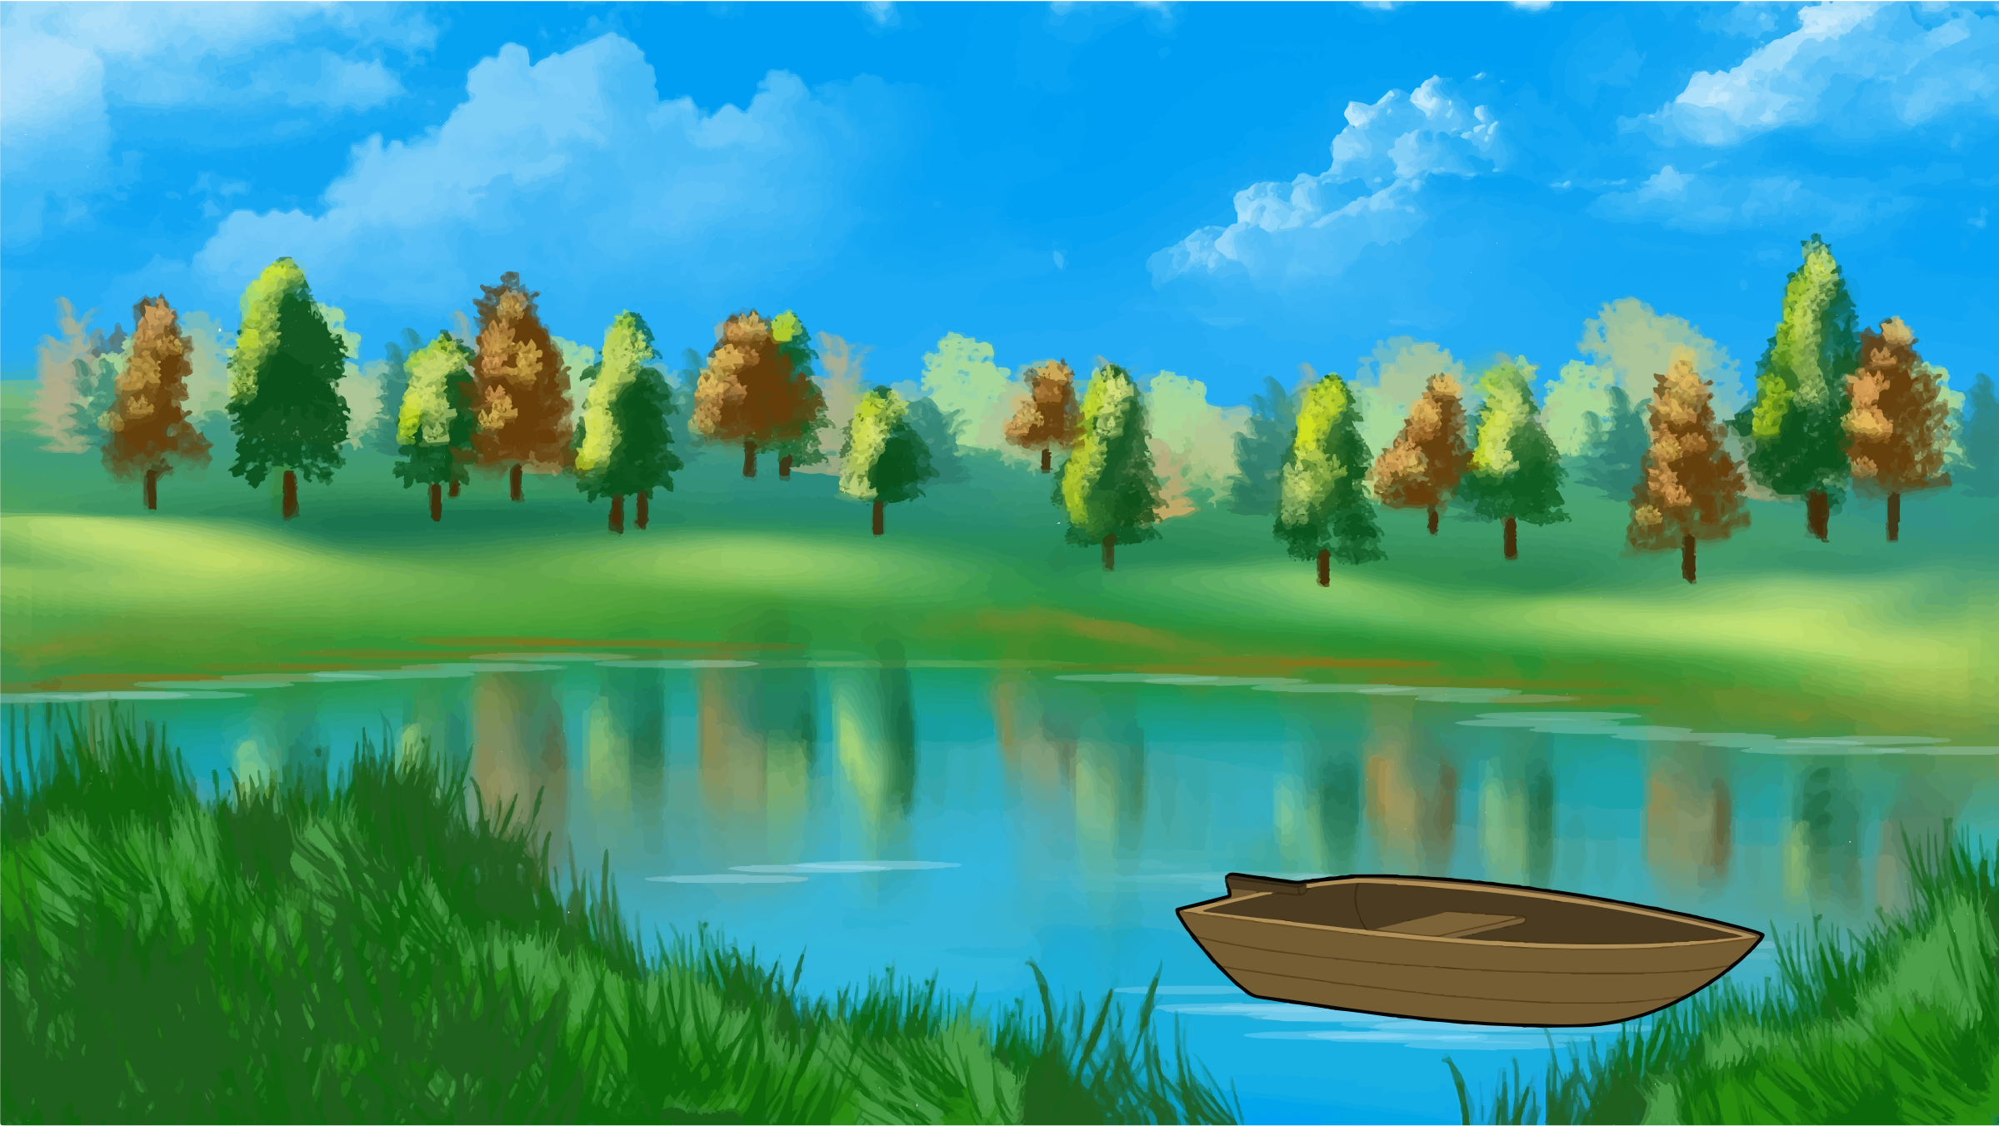
Le week-end, on fait un pique-nique à la campagne.
Tu fais souvent du jogging au parc.
Vous préférez nager à la piscine ou au lac?

Slide 4
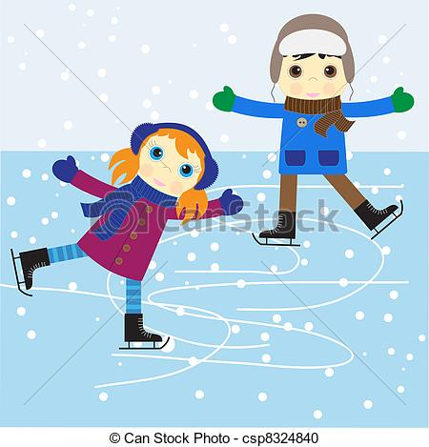
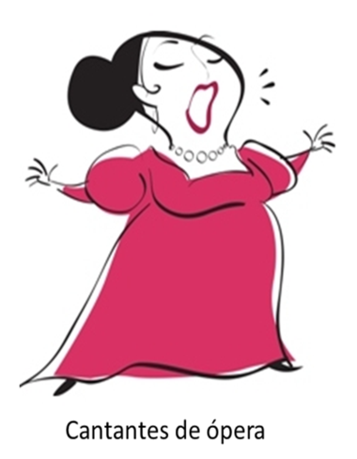
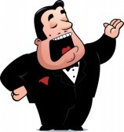
Mlle Renault fait du shopping au centre commercial.
En hiver, nous faisons du patin à glace à la patinoire.
Je préfère la musique modern. Je ne vais pas à l’opéra.

